Slide 1
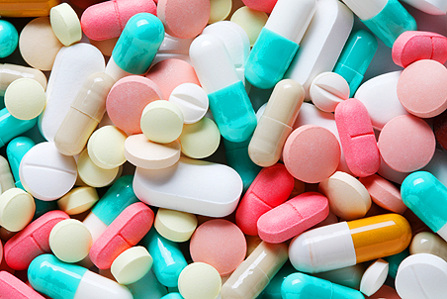
Домашняя аптечка
Подготовила ученица 11-Т класса
Боровикова Богдана

Slide 2
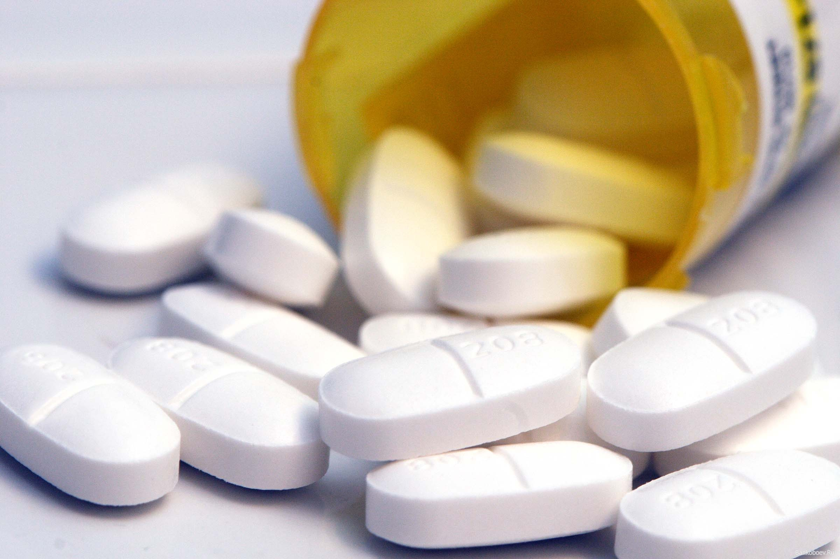
Зачем нужна домашняя аптечка?
Даже если вы внимательно следите за своим здоровьем,
застраховаться от всего сразу не получится.
И тем не менее, в каждой семье должна быть своя домашняя аптечка.
Для чего она нужна людям без медицинского образования? Чтобы
успеть оказать первую медицинскую помощь до прибытия участкового
врача или бригады скорой помощи.
Большинство из нас относятся к ней легкомысленно, годами не
пополняя ее и не проверяя сроки годности, а не которые даже
вовсе не заводят ее.
Итак, несколько полезных советов о том, какой должен быть
состав необходимой на все случаи жизни домашней аптечки.

Slide 3
Наводим порядок
Прежде чем собирать аптечку, лучше навести порядок в том, что у вас уже есть. Выбросьте старые лекарства с прошедшим сроком годности. Кроме того, не следует держать лекарства в ванной. Повышенная влажность не лучшим образом сказывается на препаратах, поэтому хранить их лучше в сухом, прохладном и темном месте.
В домашней аптечке должны храниться именно те медицинские препараты, с помощью которых можно оказать первую медицинскую помощь. Не стоит покупать очень дорогие лекарства. И конечно, следует знать, что при каком недуге стоит принимать.
На аптечку можно наклеить листочек с телефона поликлиники, семейного и других нужных вам медицинских служб и аптек.
Напишите на листке все, что есть в вашей аптечке (с указанием сроков годности, если ограничены) и прикрепите этот список к ее крышке.

Slide 4
Основные правила хранения
Общее правило – хранить лекарство следует в темном, прохладном месте, подальше от детей и животных. При хранении, на каждом лекарстве должно написано его название срок годности, и очень желательно, чтобы оно лежало в родной упаковке и вместе с инструкцией. В ней должно быть сказано, при какой температуре их можно держать дома.
Один раз примерно в полгода необходимо проводить ревизию всех лекарств в аптечке, пополнять запасы и выбрасывая с истекшим сроком годности.
Средства быстрого реагирования
Их имеет смысл поместить именно на кухне, найдя темное место без повышенной влажности. Почему? По статистике, именно в кухонной зоне происходит большая часть бытовых травм. Порезы и ожоги, которые мы получаем во время приготовления пищи, могут быть очень серьезными! Поэтому приготовьте следующие предметы и лекарственные средства:

Slide 5
Средства быстрого реагирования
* Перекись водорода 3%.
* Средство от ожогов, лучше спрей.
* Спирт – для обработки ран.
* Бинт – желательно иметь два, один стерильный, другой обычный.
* Зеленка или йод.
* Ножницы.
* Антигистаминные препараты.

Slide 6
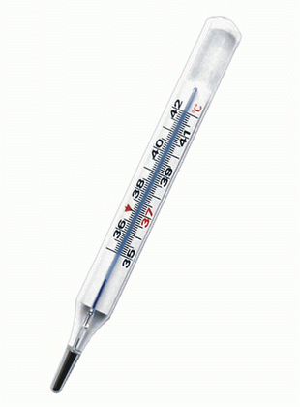
Лидеры «хит-парада» домашних лекарств
Какие еще вещи и лекарства однозначно стоит держать дома? Вот примерный
список:
Термометр
Он должен быть в каждом доме. Повышение температуры тела сопутствует многим заболеваниям, поэтому без термометра никак не обойтись – он в любой момент поможет проверить, все ли в порядке.

Slide 7
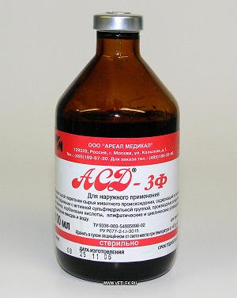
Лидеры «хит-парада» домашних лекарств
Антисептик
Мыла и воды может оказаться достаточно для очистки кожи вокруг небольшой царапины или пореза. А вот для существенного снижения риска инфекции стоит использовать антисептик. Перекись водорода или медицинский спирт вполне подходят.

Slide 8
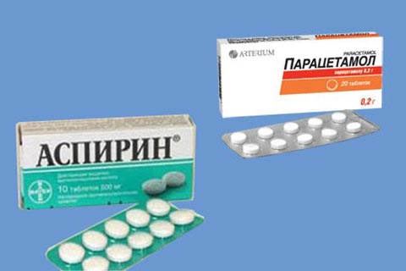
Лидеры «хит-парада» домашних лекарств
Ацетилсалициловая кислота (аспирин) и парацетамол
Эти лекарства в первую очередь требуются нам при простуде и гриппе. Они используются для снижения температуры тела, и без их присутствия в домашней аптечке никак не обойтись.

Slide 9
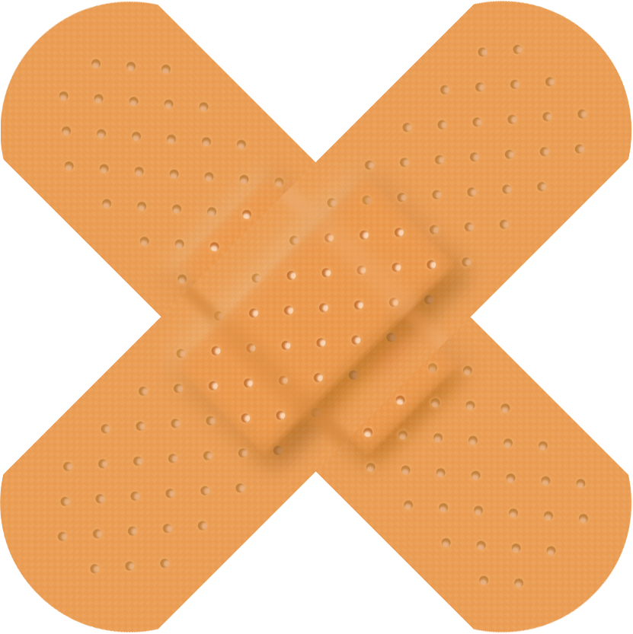
Лидеры «хит-парада» домашних лекарств
Лейкопластырь
Большинство царапин отлично заживают сами по себе, но если царапина расположена так, что в нее может попасть грязь или же она будет постоянно натираться одеждой, то стоит применить лейкопластырь.

Slide 10
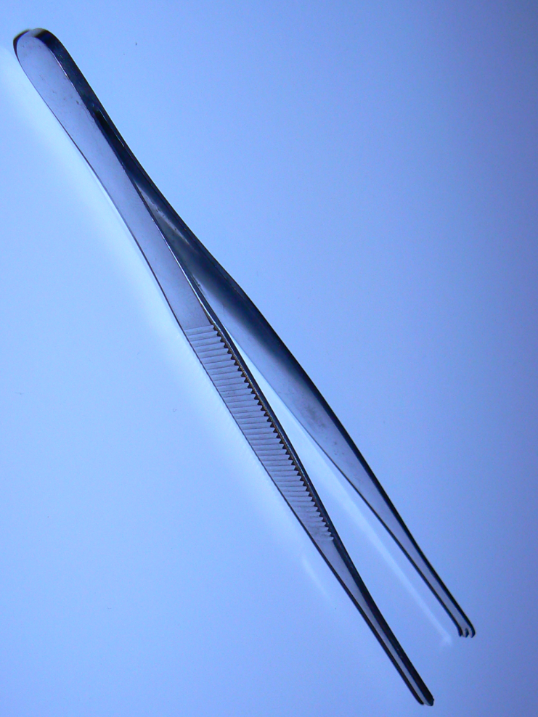
Лидеры «хит-парада» домашних лекарств
Пинцет
Пинцет и щипчики могут очень пригодиться для удаления различных проблемных заноз. Впрочем, применений им найти можно достаточно много, а потому однозначно стоит держать под рукой.

Slide 11
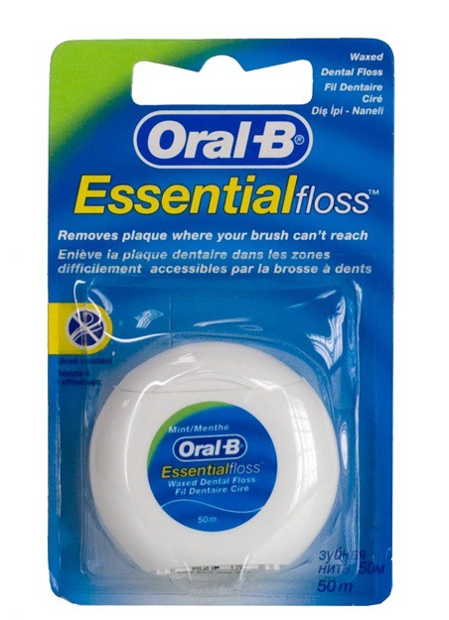
Лидеры «хит-парада» домашних лекарств
Зубная нить
Когда вы чистите зубы, но не применяете зубную нить, то вы не очищаете ротовую полость на 100%. Фактически, без зубной нити вы лишаете себя профилактики заболеваний десен, которые являются основной причиной потери зубов у взрослых.

Slide 12
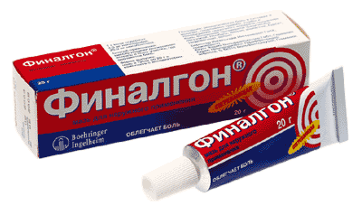
Лидеры «хит-парада» домашних лекарств
Крем для мышц
Крем против боли в мышцах для успокоения утомленных мускулов или боли в нижнем отделе спины просто необходим. Разумеется, применять подобные кремы стоит с осторожностью, так как в некоторых из них содержатся ингредиенты, способные нанести вред при передозировке.

Slide 13
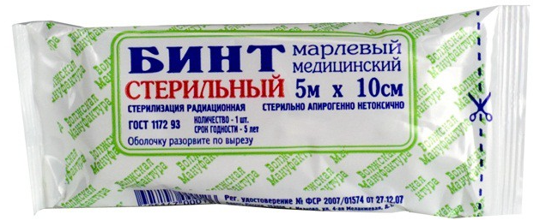
Лидеры «хит-парада» домашних лекарств
Стерильная марля
Марля или бинт пригодятся в случае повреждений более серьезных, чем порез бумагой, при которых лейкопластыря уже будет мало. Не забывайте только менять повязки и в случае особо глубоких порезов проконсультироваться с врачом.

Slide 14
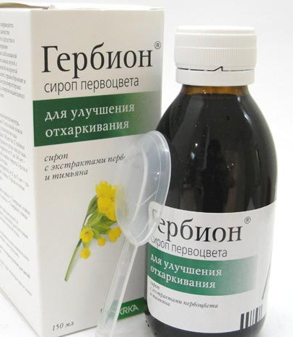
Лидеры «хит-парада» домашних лекарств
Таблетки и сиропы от кашля
Кашель – один из основных симптомов при простуде, а простуда наиболее распространенный недуг, который случается часто и застает нас врасплох. Такие лекарства – незаменимое средство, особенно если у вас высокая температура, и вы уже не можете сами запросто сбегать в аптеку.

Slide 15
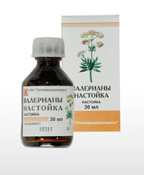
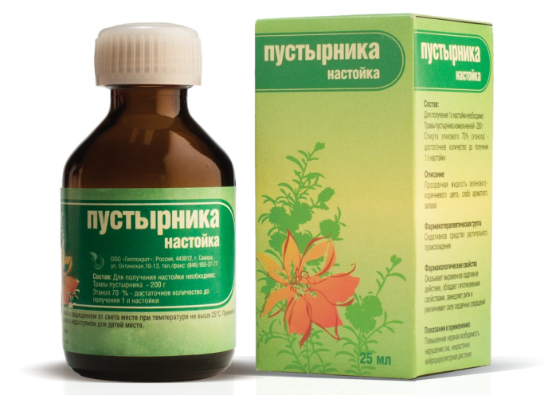
Лидеры «хит-парада» домашних лекарств
Успокаивающие средства: настойка валерианы, пустырника
Универсальное средство для повышения иммунитета и ударной борьбы с инфекцией.

Slide 16
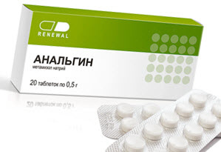
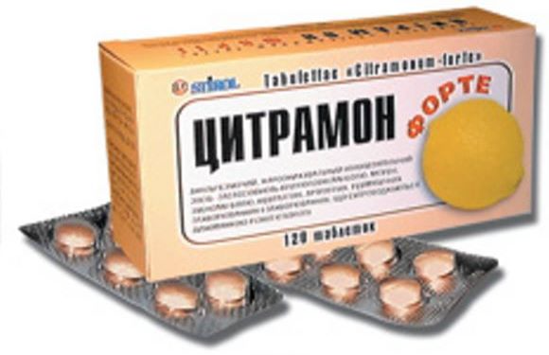
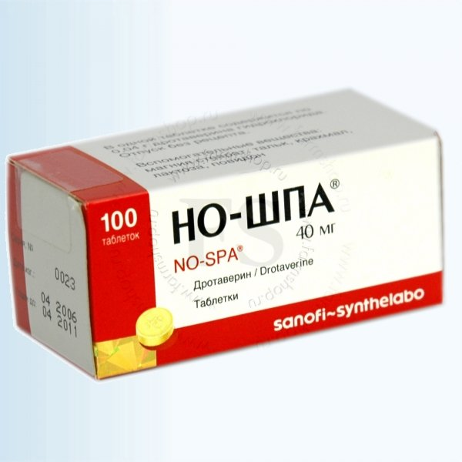
Лидеры «хит-парада» домашних лекарств
Болеутоляющие
Обезболивание - сложная наука. Чувствительность к боли и эффективность обезболивающих препаратов - вещь довольно индивидуальная. При сильной головной или зубной боли помогут анальгин и цитрамон. Также от головной боли многим помогает "Цитропак", "Спазмалгон", от зубной "Темпалгин« при менструальных "Кетанов«. При спазмах, коликах - "Но-шпа", "Спазмалгон" таблетки.

Slide 17
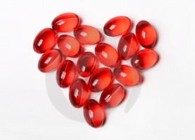
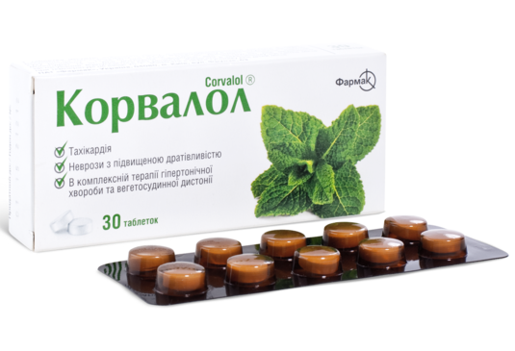
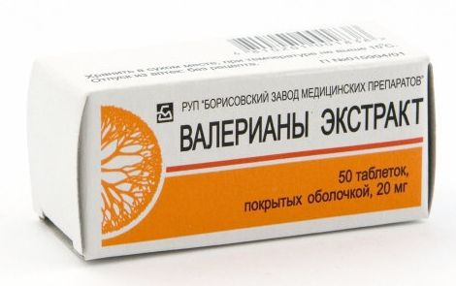
Лидеры «хит-парада» домашних лекарств
Сердечные боли
На случай боли в сердце лучше всего иметь валерианы экстракт в таблетках или настойку в каплях, для успокоения - корвалол, можно настойку пустырника, на случай обморока (и для выведения пятен) - аммиака раствор (он же нашатырный спирт).

Slide 18
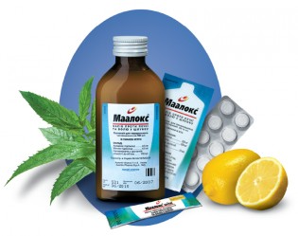

Лидеры «хит-парада» домашних лекарств
Изжога
Для уменьшения боли при изжоге или повышения кислотности желудочного сока хорошо помогают "Фосфалюгель", "Маалокс", "Гастрогель" суспензии в пакетиках, и ни в коем случае не содовый раствор - он только повысит кислотность.

Slide 19
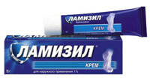
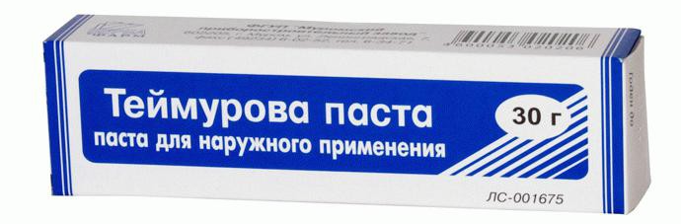
Лидеры «хит-парада» домашних лекарств
Противогрибковые препараты
Если вы обнаружили на ногтях грибок, не ждите, пока он начнет доставлять вам очень серьезные неприятности. Нужно сразу обратиться в больницу.
От потливости ног - паста Теймурова, кора дуба для дезодорирующих ванночек.

Slide 20
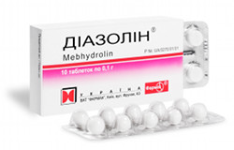

Лидеры «хит-парада» домашних лекарств
Аллергия
От аллергии лекарств назначают культовый диазолин или димедрол, у которых куча побочных эффектов. Оптимально - "Кларитин". Наружные противоаллергические препараты содержат гормоны, кроме геля "Фенистил".

Slide 21
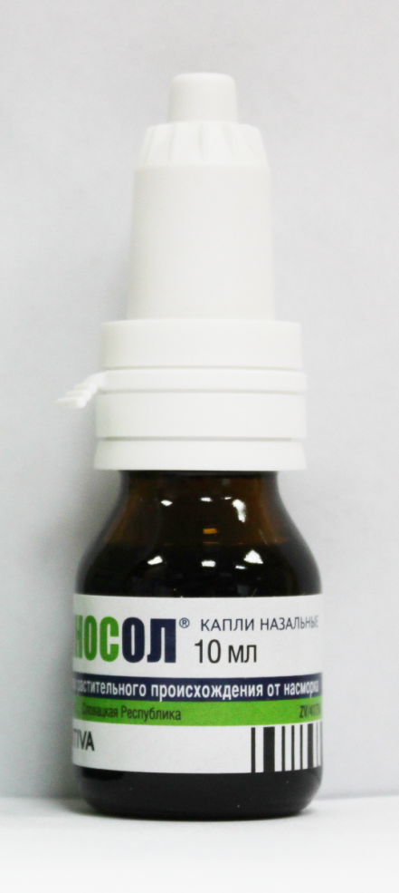
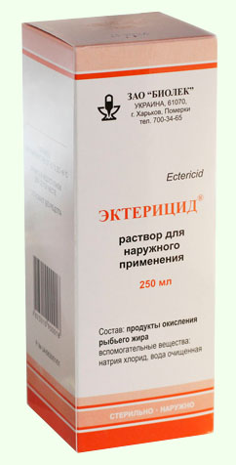
Лидеры «хит-парада» домашних лекарств
Заложенность носа
Пиносол - наименее вредные капли в нос при насморке, содержит эфирные масла, ментол, , не сушит, не сужает сосуды, хорошо "пробивает" заложенность носа.
Эктерицид - масляный раствор антисептика - не сушит, не сужает сосуды, масляный раствор покрывает слизистую носа, дольше вещество может удержаться и убивать микробы на слизистой.

Slide 22

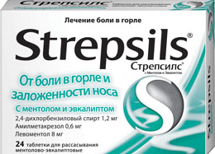
Лидеры «хит-парада» домашних лекарств
Простудные заболевания
Для облегчения состояния при простудных заболеваниях лучше иметь какой-нибудь многокомпонентный препарат - например, несколько пакетиков «Фармацитрона», «Фервекса», «Антигриппина». При ангине, кроме полосканий неплохо использовать таблетки или леденцы для рассасывания, например «Фарингосепт»или «Стрепсилс».
Марлевая маска поможет не заразить окружающих гриппом, а «Оксолиновая мазь» - самому не заразиться во время эпидемии.

Slide 23
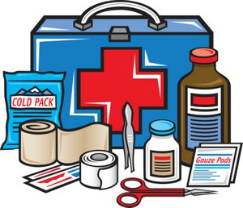
Всё под рукой!
Хорошо, если ваша домашняя аптечка будет с вами не только дома, но и во время отдыха на природе или путешествия. Приобретая лекарственные препараты в аптеке, учитывайте свои особенности, если они могут привести к сложности похода в нее, особенно если человек живет один. Пусть самое необходимое будет готово заранее.
И не забывайте – аптечка должна быть недоступна для детей и домашних животных.

Slide 24
Спасибо за внимание!

